Slide 1
PARTISIPASI MASYARAKAT & HAK WARGA NEGARA DALAM PEMILU
Wais Alqarni
Bawaslu DIY

Slide 2
HAK WARGA NEGARA
KESIMPULAN
PARTISIPASI DALAM PEMILU
BENTUK PARTISIPASI
APA ITU PARTISIPASI

Slide 3
HAK WARGA NEGARA
Dalam UUD 1945 telah dinyatakan hak warga negara sebagai berikut:
Hak atas pekerjaan dan penghidupan yang layak.
Berhak berserikat, berkumpul serta mengeluarkan pikiran

Slide 4
Berhak untuk hidup dan mempertahankan kehidupan
Berhak membentuk keluarga dan melanjutkan keturunan melalui perkawinan
Setiap anak berhak atas kelangsungan hidup, tumbuh dan berkembang serta perlindungan kekerasan dan diskriminasi, dan 20 HAK lainnya..

Slide 5
APA ITU PARTISPASI?
Partisipasi Politik adlh keikutsertaan Warga Negara biasa dalam menentukan segala keputusan yang menyangkut atau mempengaruhi hidupnya, Surbakti (2007).

Slide 6
Hutington dan Nelson mendefinisi partisipasi dengan lebih luas, yaitu kegiatan warga yang bertindak sebagai pribadi2, dengan maksud untuk mempengaruhi pembuatan keputusan pemerintah.
Partisipasi bisa bersifat individual atau kolektif, terorganisir atau spontan, sporadic, secara damai atau dengan kekerasan, legal atau illegal, efektif dan tidak efektif.
Faulks (2010) partisipasi politik adalah keterlibatan aktif individu maupun kelompok dalam proses pemerintahan yang berdampak pada kehidupan mereka (aksi oposisi).

Slide 7
Asal mula partisipasi menurut Weiner (…) dikarenakan 5 faktor
Pertama, modernisasi (komersialisasi pertanian, industrialisasi, urbanisasi, kemampuan baca-tulis, perkembangan media, dan kesadaran dapat merubah nasib
Kedua, perubahan struktur kelas social. Pada saat kelas pekerja baru dan kelas menegah meluas, mengenai tentang siapa yang berhak berpartisipasi dlm pembuatan keputusan politik menjadi penting

Slide 8
Ketiga, pengaruh kaum intelektual dan komunikasi massa. Melalui mereka, ide2 mengenai egaliterisme dan nasionalisme disebarkan kepada masyarakat.
Keempat, konflik antar elit politik : bertarung untuk mendapatkan pengakuan rakyat.
Kelima, keterlibatan pemerintah yang luas (pengekangan), maka lahirlah partisipasi sebagai tuntutan.

Slide 9
BENTUK PARTISIPASI
No | Konvensional | Non-Konvensional
1. | Pemberian suara | Pengajuan petisi
2. | Diskusi publik | Demonstrasi
3. | Kegiatan kampanye politik | Tindakan kekerasan politik
4. | Membentuk dan bergabung dalam kelompok kepentingan
5. | Komunikasi individual dengan pejabat politik

Slide 10
PARTISIPASI DALAM PEMILU
Menurut Surbakti, dkk (2013) ada 10 bentuk partisipasi dalam Pemilu :
Melaksanakan sosialisasi Permilu
Melakukan pendidikan pemilih
Memilih calon aus pasangan calon Parpol dan membahas rencana visi, misi, dan program Partai dalam Pemilu
Memberikan suara sebagai pemilih
Menulis atau menyiarkan berita ikhwal kepemiluan

Slide 11
PARTISIPASI DALAM PEMILU
Mendukung peserta Pemilu atau calon tertentu
Mengorganisasi warga untuk mendukung atau menolak alternative kebijakan Publik yang diajukan peserta Pemilu tertentu
Menyampaikan hasil pemantauan atas Pemilu dan menyampaikan pengaduan tentang dugaan pelanggaran Pemilu
Melaksanakan dan menyebarluaskan hasil perhitungan cepat Pemilu (quick count)

Slide 12
KOMUNITAS/RELAWAN PEDULI PEMILU DAN DEMOKRASI
Pendidikan Politik elektoral bagi Pelajar
Pendidikan Politik elektoral bagi Difabel
Pendidikan Politik di media massa
Pemantauan Pilkada 2017

Slide 13
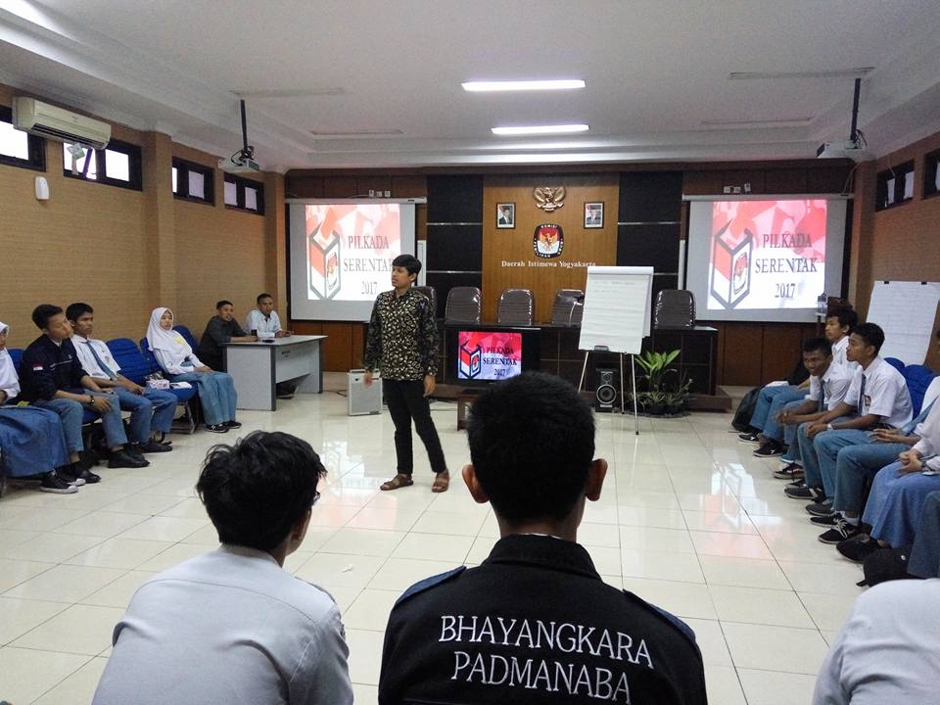
DIKLIH PELAJAR

Slide 14
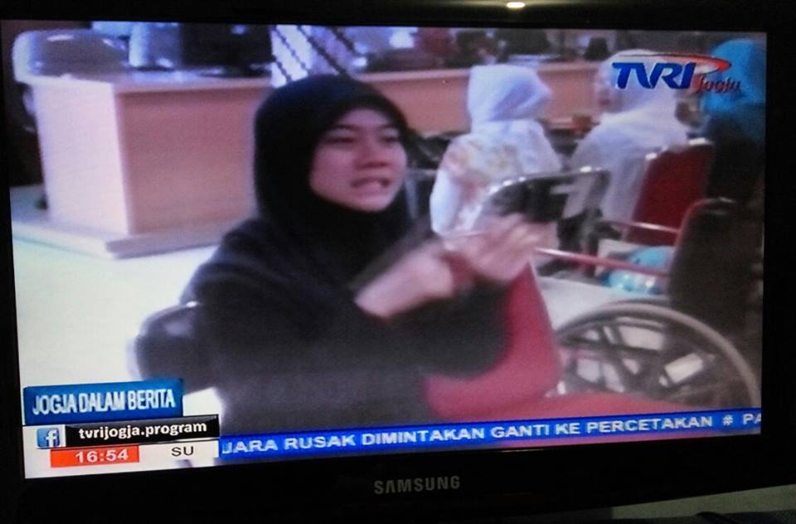
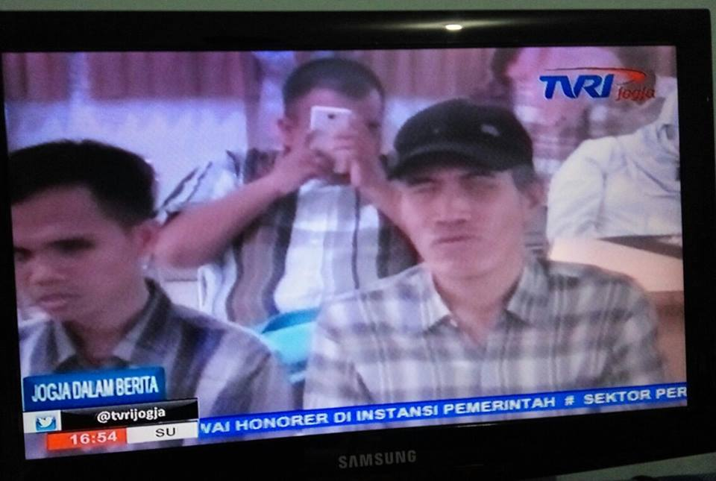
DIKLIH DIFABEL

Slide 15
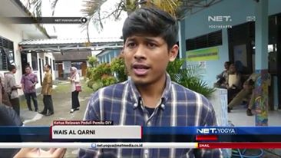
PENDIDIKAN POLITIK DI MEDIA MASSA

Slide 16
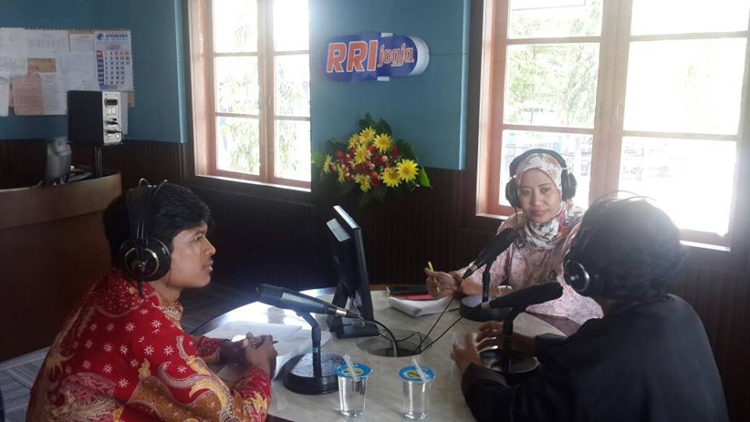
PENDIDIKAN POLITIK DI MEDIA MASSA

Slide 17
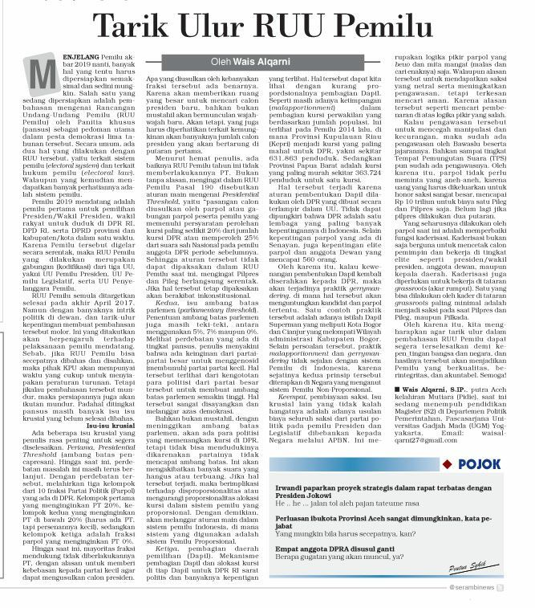
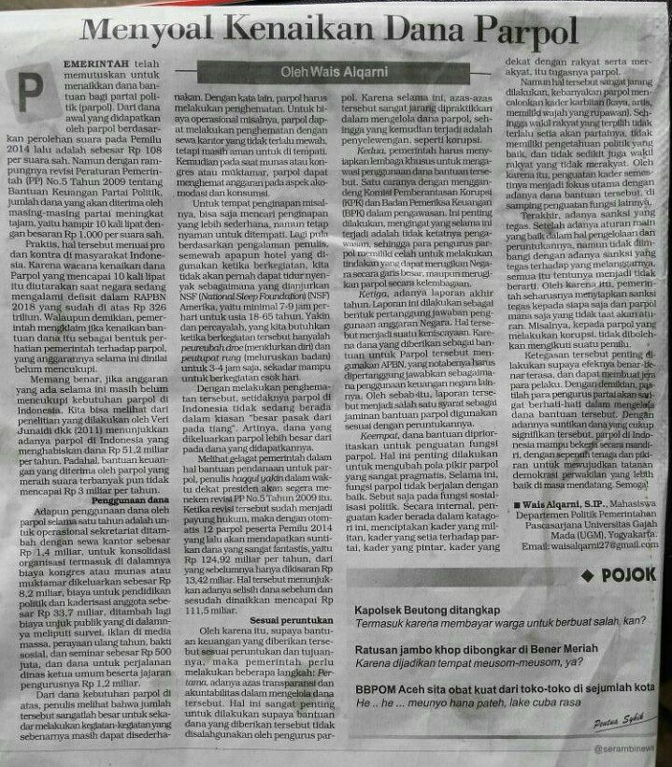
PENDIDIKAN POLITIK DI MEDIA MASSA

Slide 18
KESIMPULAN
PARTISIPASI MASYARAKAT DI PEMILU MENJADI SALAH SATU OPSI KITA UNTUK PEDULI DENGAN PEMILU, SELAIN MENJADI PENYELENGGARA.

